Slide 1
BreathSmart

Slide 3
Sommaire :
Un produit indépendant et innovant
Développement et aspect technique
Idées et conceptions

Slide 4
Évolution du projet
Aspect technique
Première programmation et brouillon pour l’utilisation du microcontrôleur avec ses différents capteurs.
Visuel
Création des première esquisses et modélisation de la structure du module en s’inspirant des capteurs de qualité d’air du marché.
Innovations
Partage des données avec l’utilisateur via une interface application ou site internet ou encore Alexa (Amazon).

Slide 5
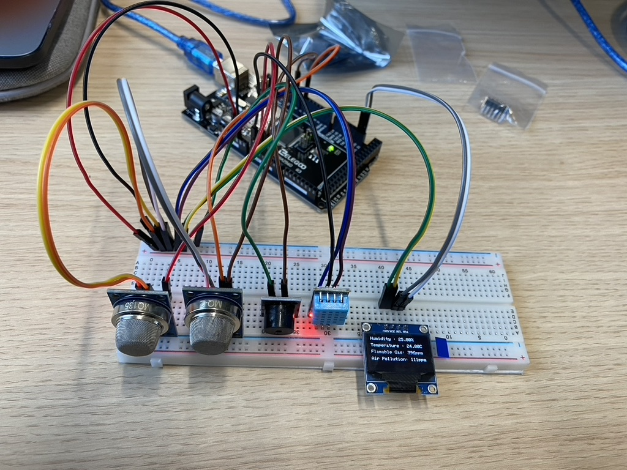
Le premier prototype

Slide 6
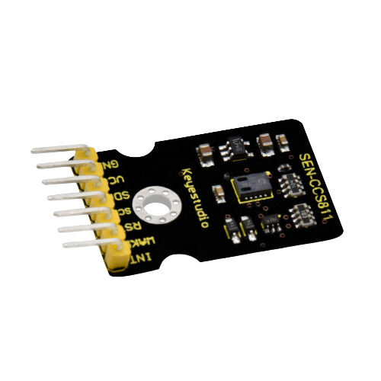
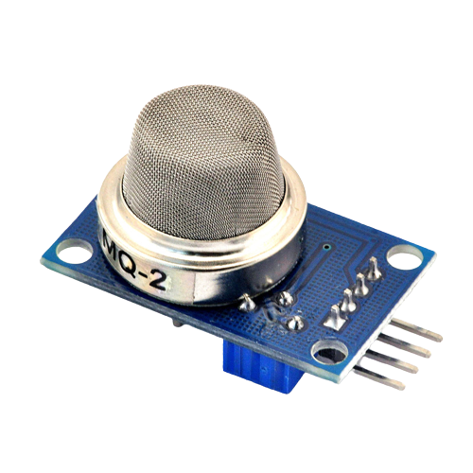
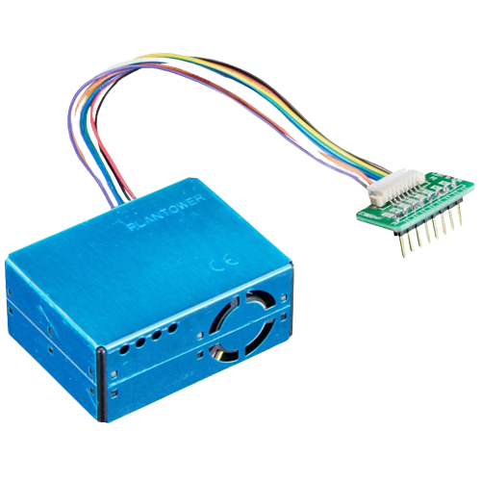
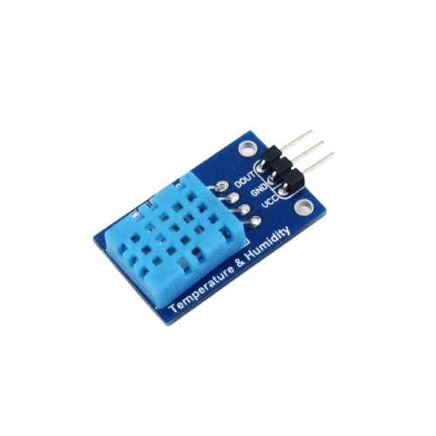
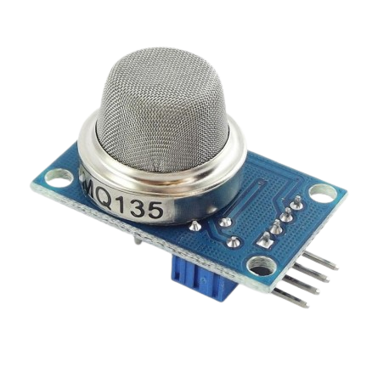
CCS811 :
CO2 / TVOC
MQ-2:
Les différents capteurs :
PM.2.5 :
Particules fines
MQ-135 :
DHT11 :
Degré / humidité
6
Notes:
MQ2 Isobutane (C4H10), le propane (C3H8), le méthane (CH4), l'hydrogène (H2), l'alcool et la fumée
MQ-135 le benzène (C6H6), l'ammoniaque (NH3), le sulfure, la fumée et la pollution atmosphérique.
Um = micrometre

Slide 7
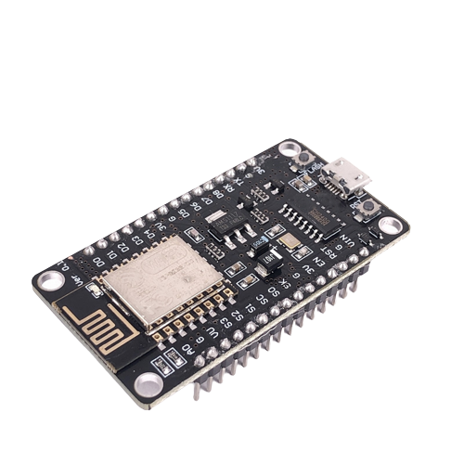
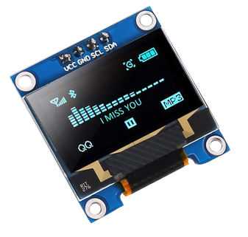
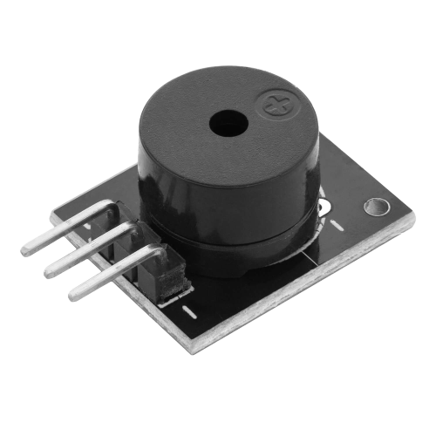
Les différents capteurs :
Ecran Oled 1.3
Buzzer:
ESP 8266
7

Slide 8
Modélisation 3D
3

Slide 9
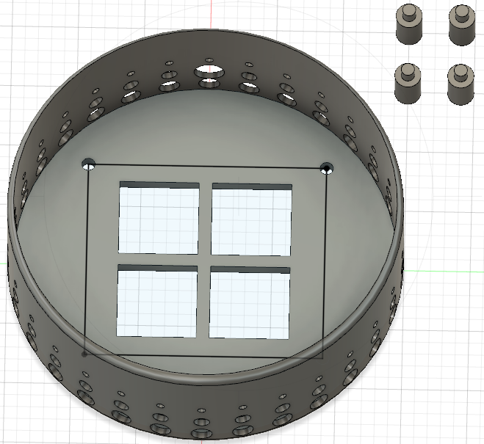
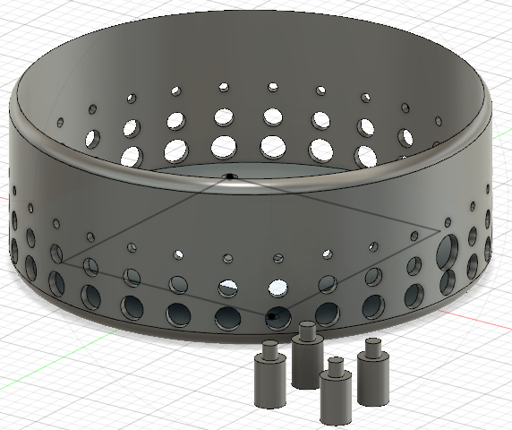
Modélisation 3D

Slide 11
Innovation
3

Slide 12
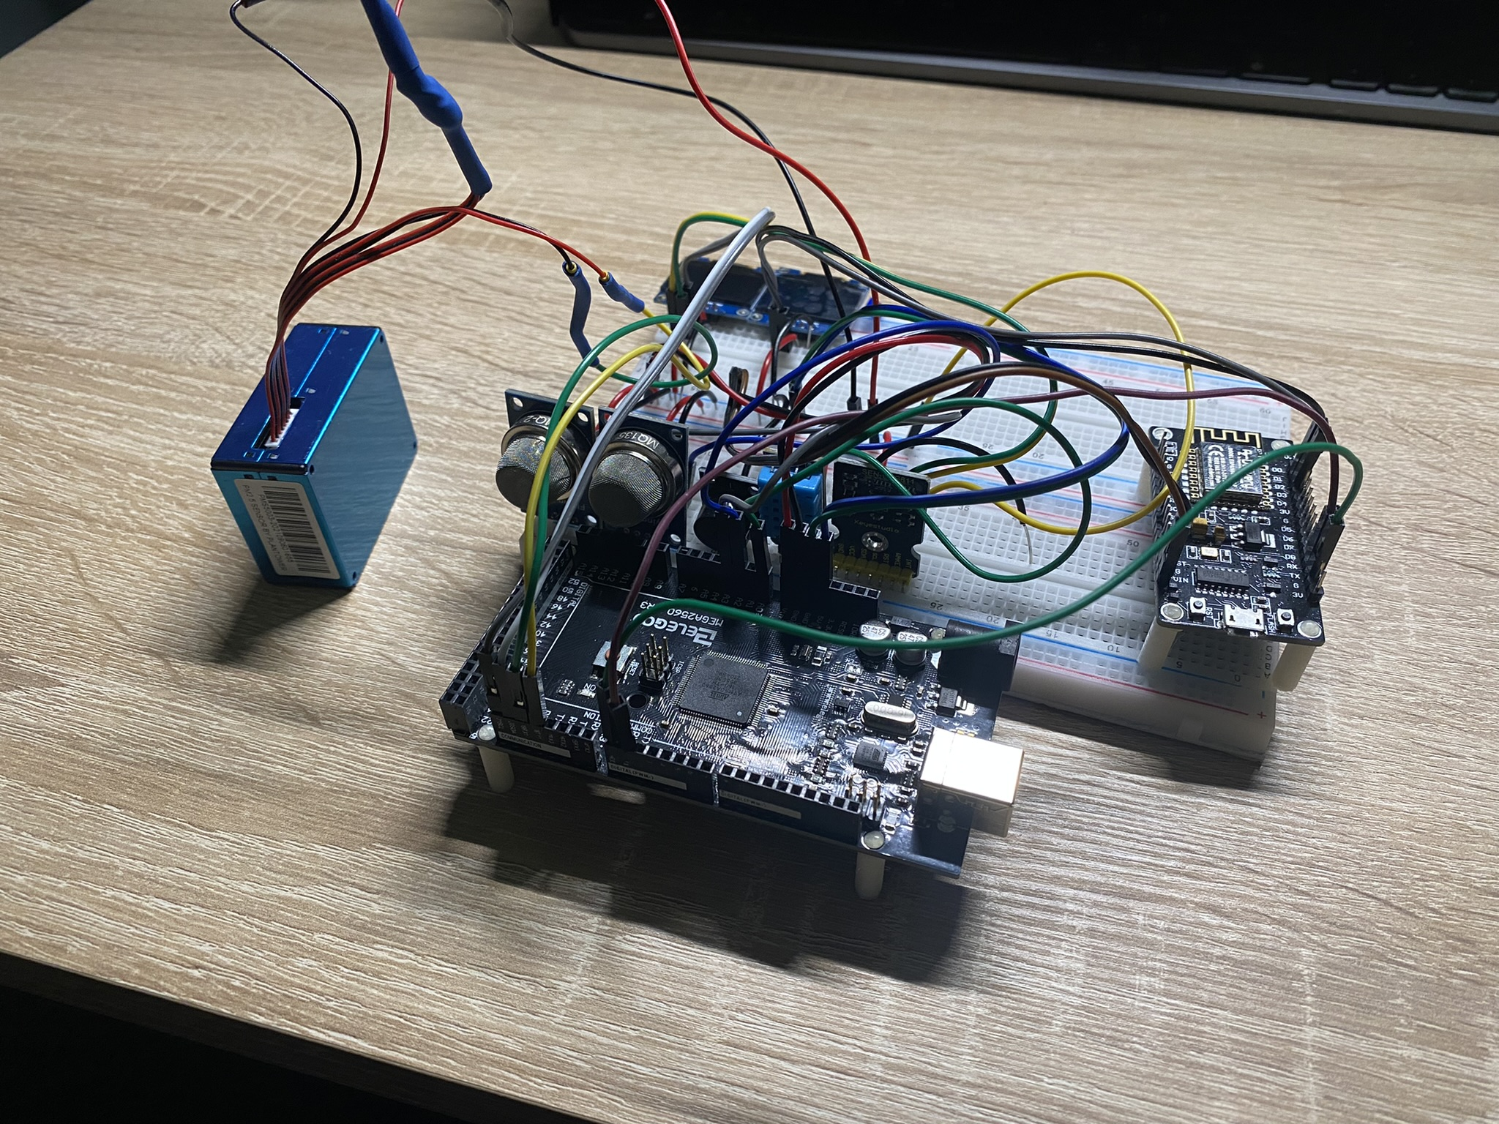
Le deuxième prototype
Communication via Wifi
des valeurs calculées par les capteurs
et réceptions sur Arduino IoT CLOUD

Slide 13
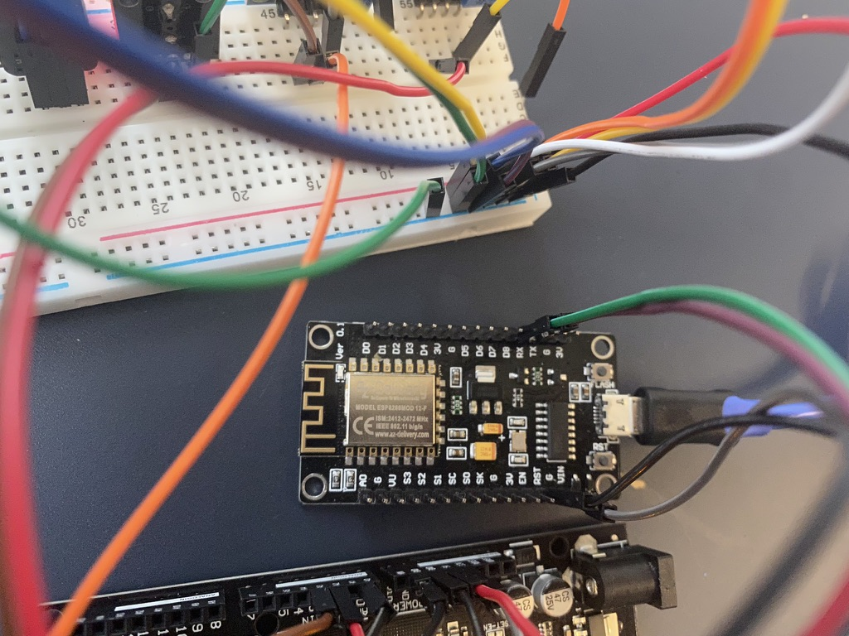
L’ESP 8266

Slide 14

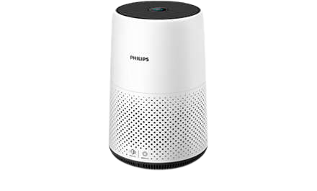
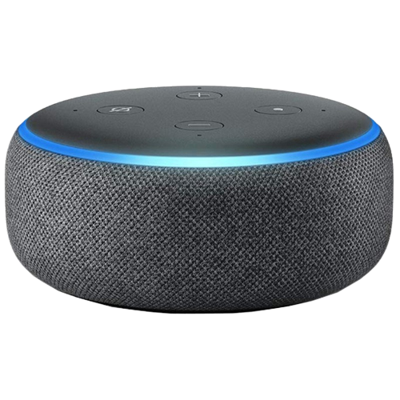
Expérience Utilisateur

Slide 15


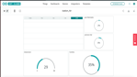
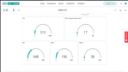
Expérience Utilisateur

Slide 16
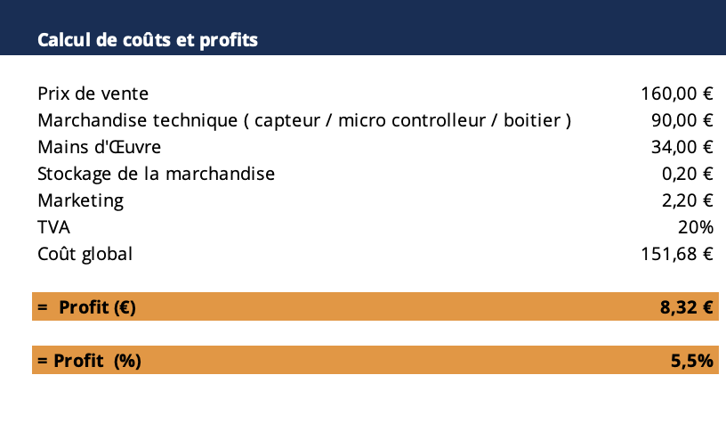
Coûts et profits par produits

Slide 17
L’avenir du projet
3

Slide 18
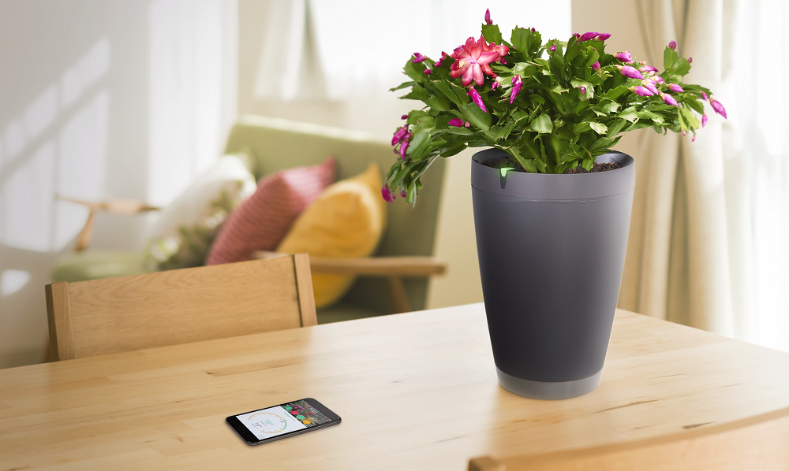
Un nouveau design

Slide 19


Une indépendance des services Arduino

Slide 20
DES QUESTIONS ?

Slide 21
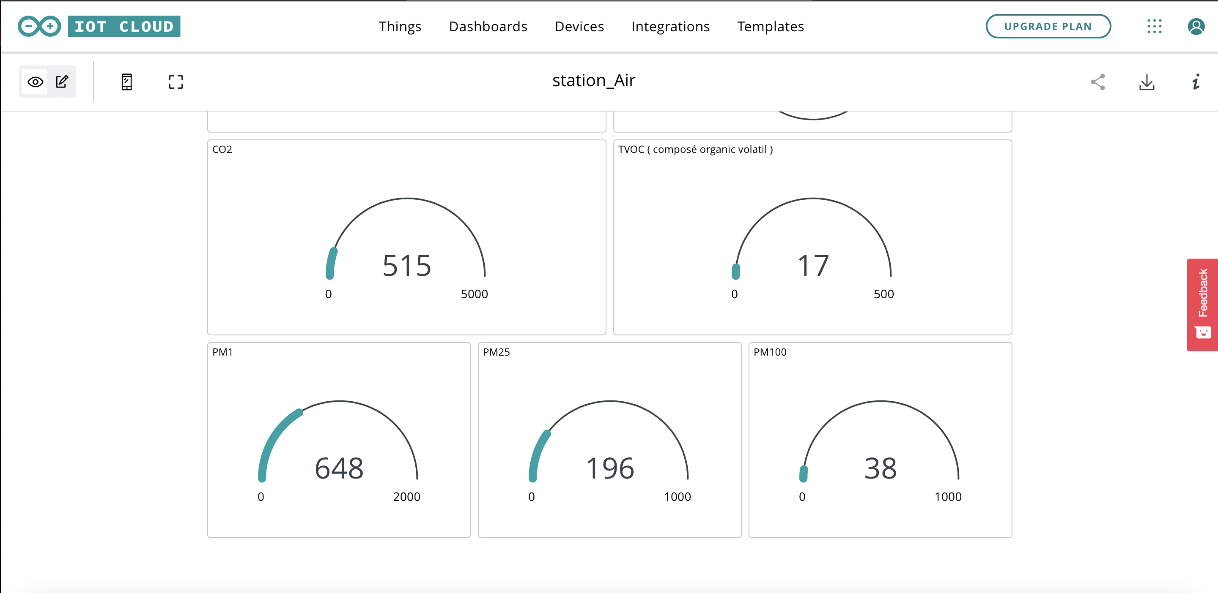

Slide 22
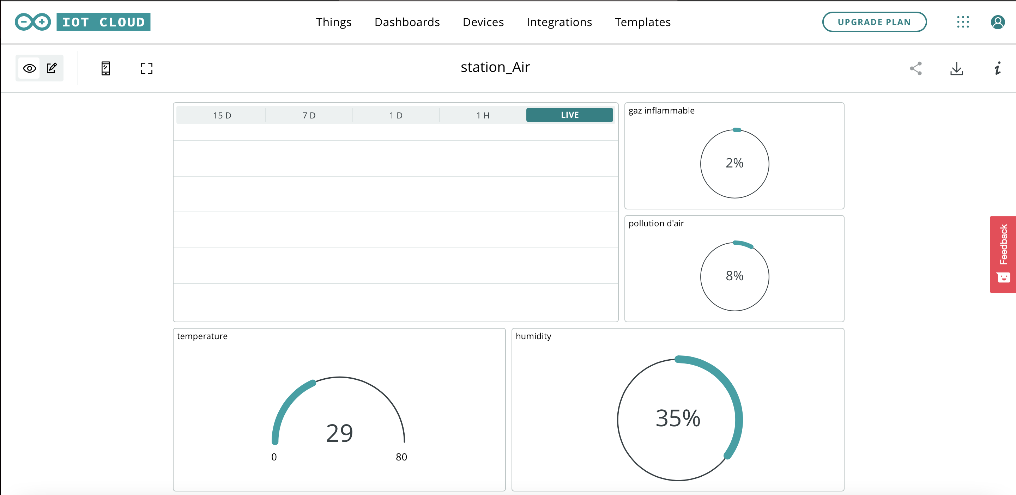

Slide 23
